Slide 1
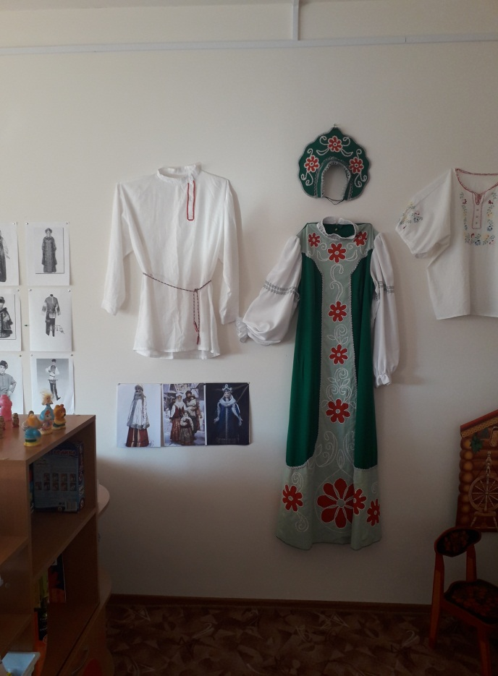
Приобщение к культурному наследию детей дошкольного возраста.
…Человек, не приученный с пеленок к своей почве, едва ли к ней приурочиться, коли он соком ее не питался и едва ли ее знает.
В.И. Даль.

Slide 2
Цель практики
Приобщение детей к истокам русской народной культуры.

Slide 3
Задачи практики
Расширять знания о прошлом своего народа, о жизни и быте предков;
Приобщать к культуре и традициям русского народа, прививать лучшие качества, присущие ему: трудолюбие, доброту, сочувствие;
Знакомить с богатым языком русского фольклора;
Формировать чувства собственного достоинства, как представителя своего народа, а также толерантности и уважения к другим народам и их традициям;
Развивать духовно-нравственное воспитание, через знакомство с праздниками, традициями и обычаями.

Slide 4
фольклор
сказки
хороводы

Slide 5
фольклор
Народные игры
и песни
Пословицы, загадки

Slide 6
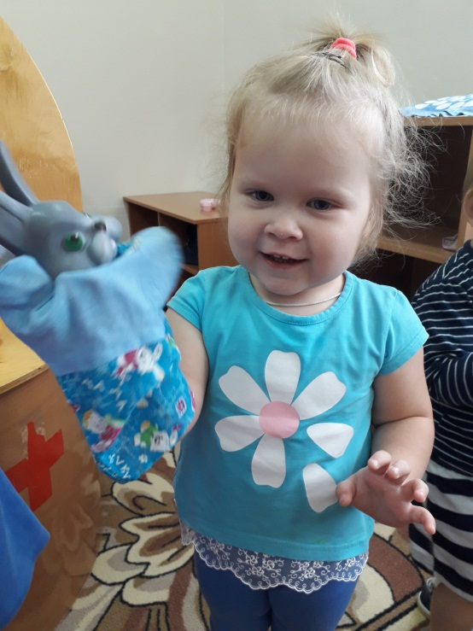
фольклор

Slide 7
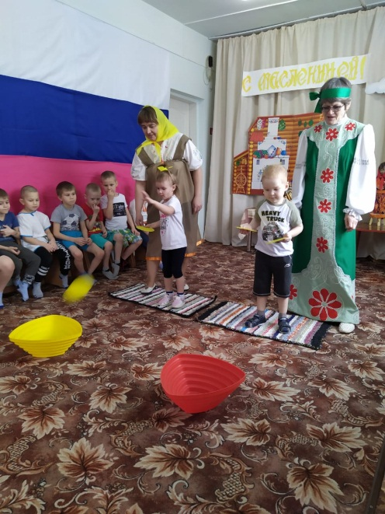
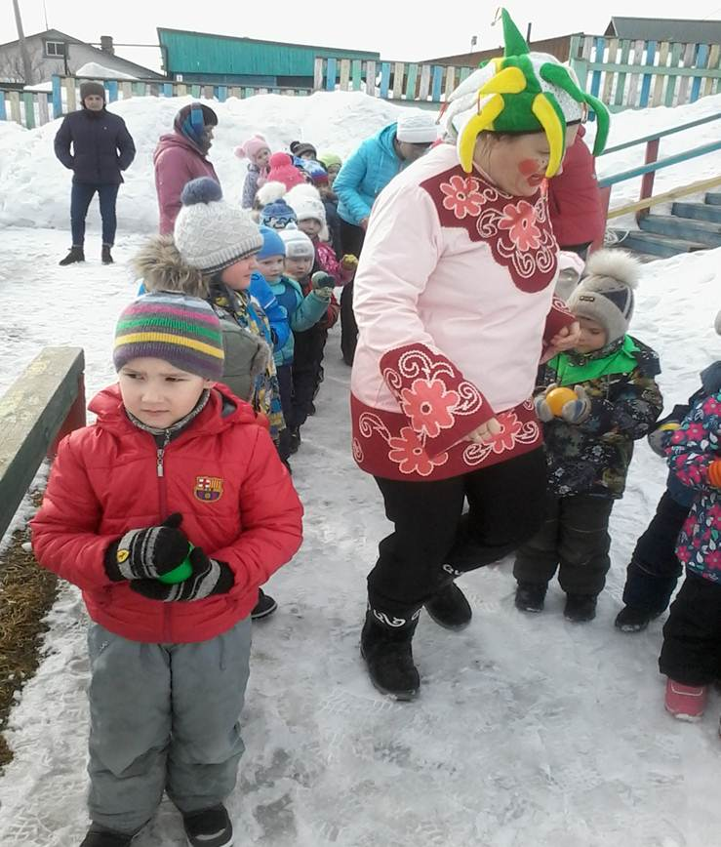
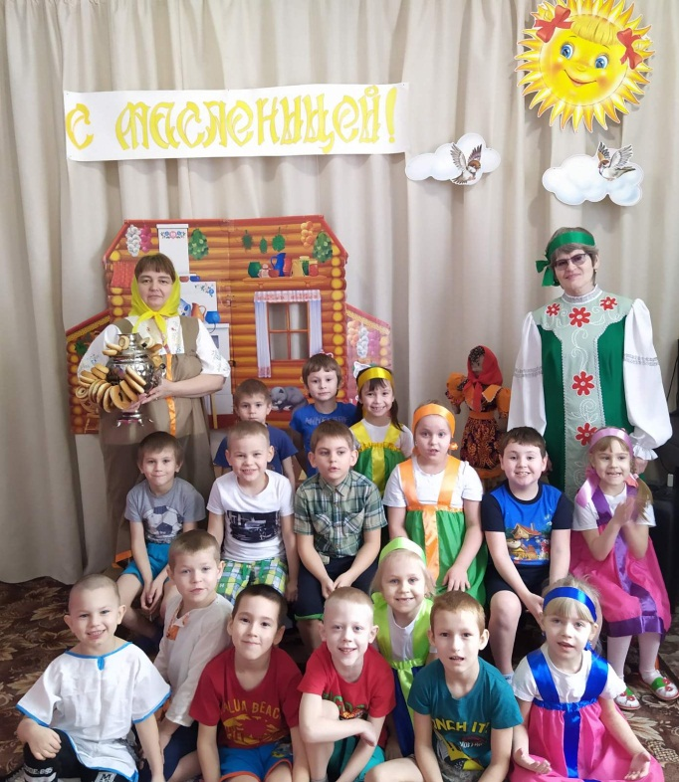
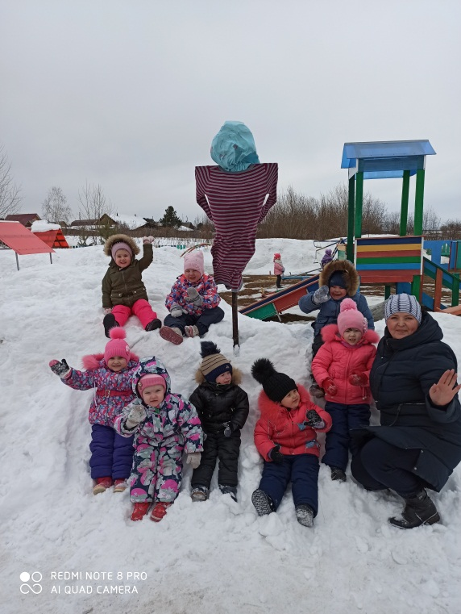
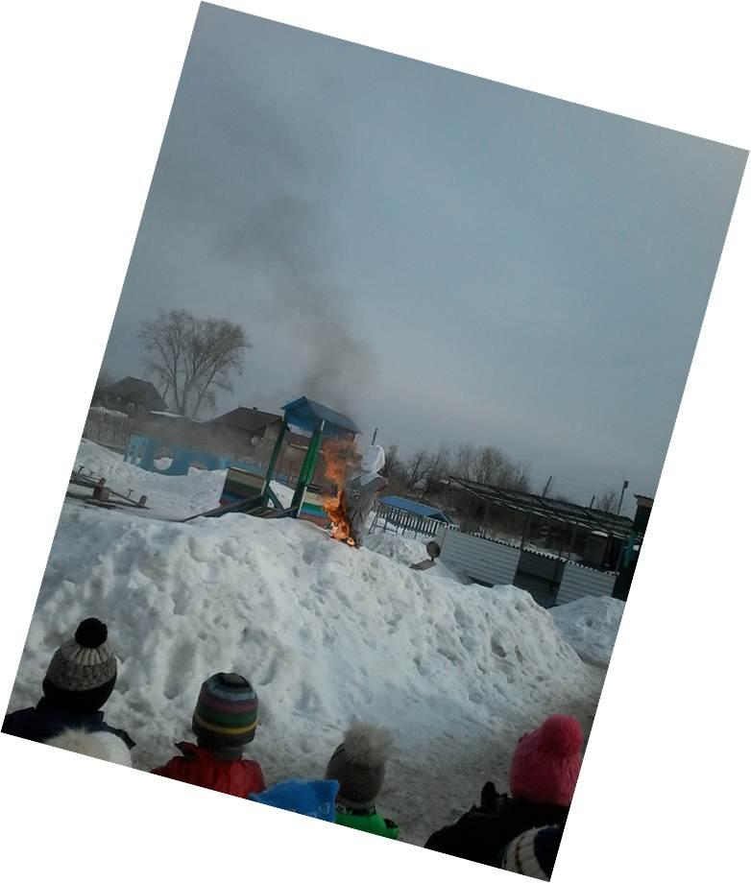
Национальные праздники
Масленица

Slide 8
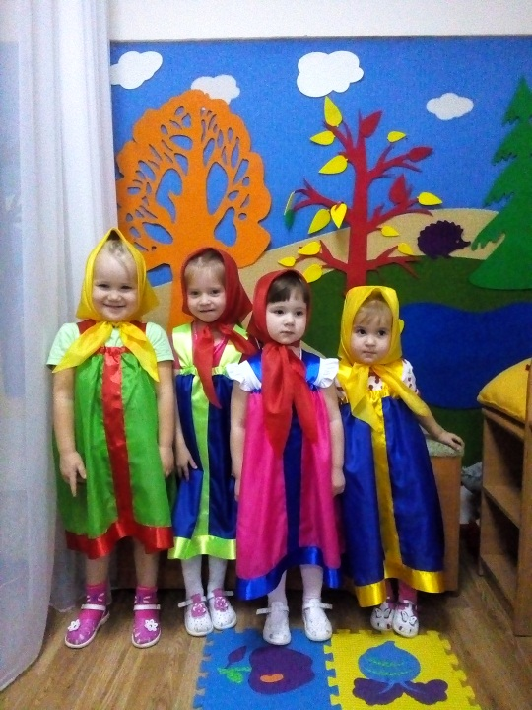
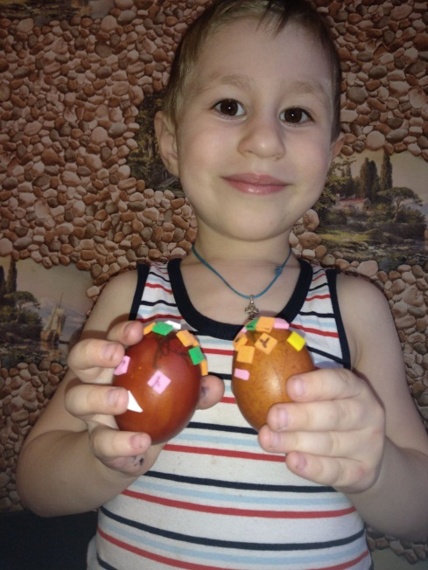
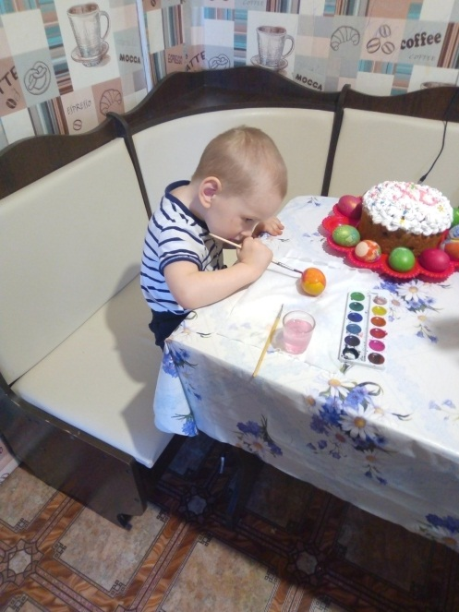
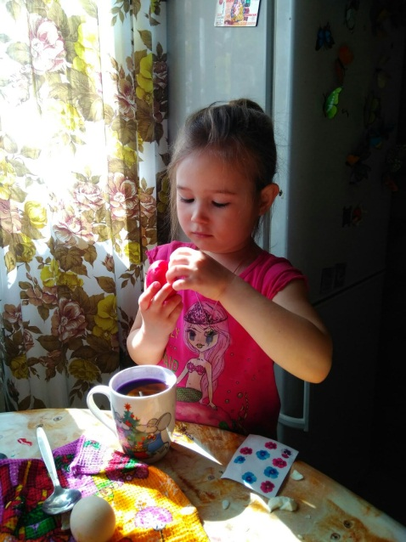
пасха

Slide 9
Народные праздники
Иван-купала
День космонавтики

Slide 10
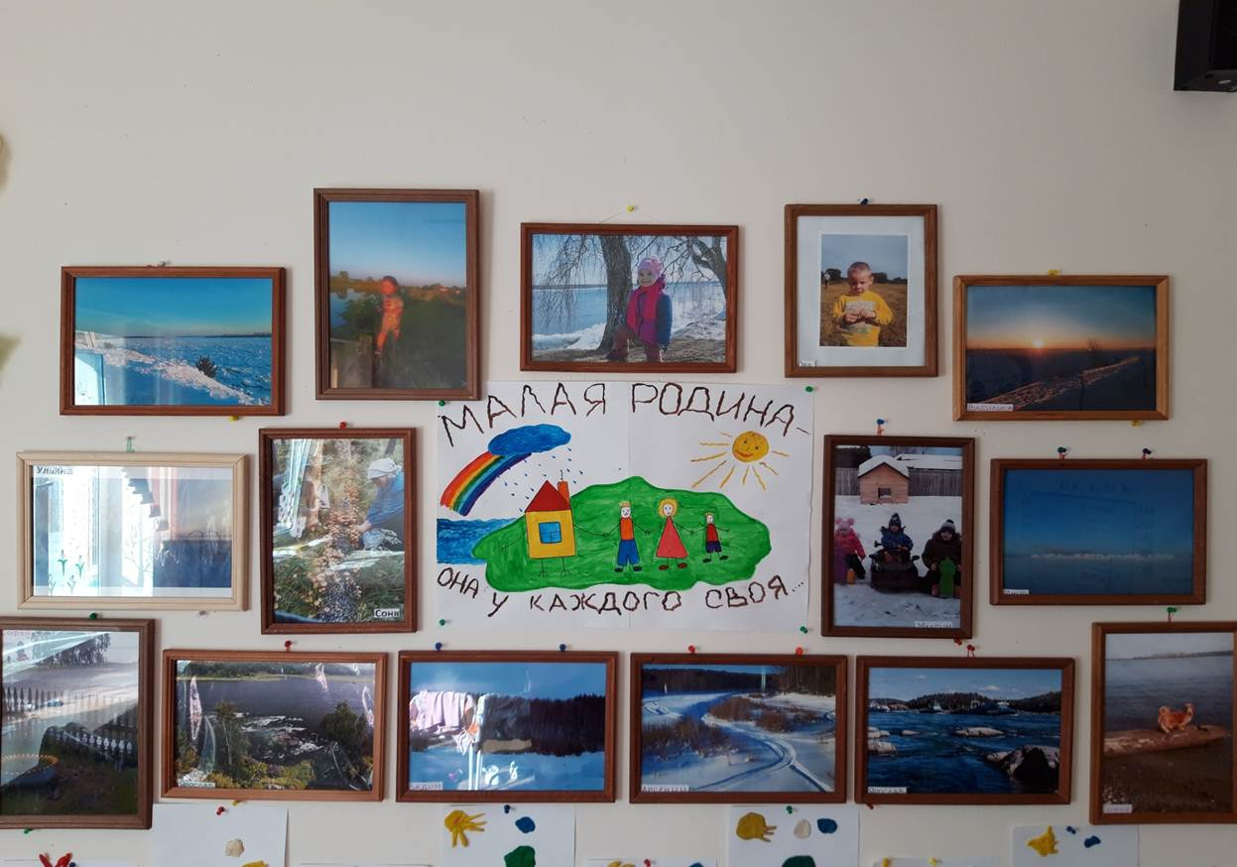
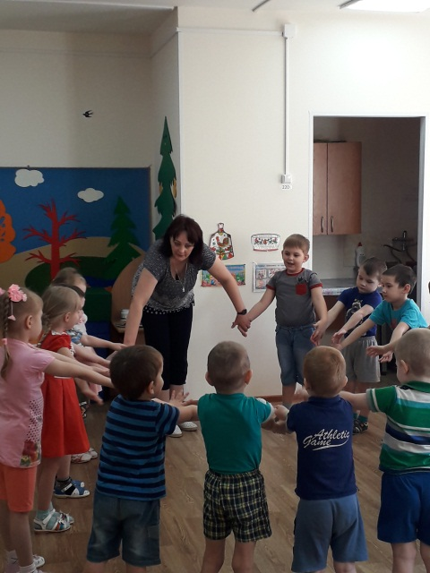
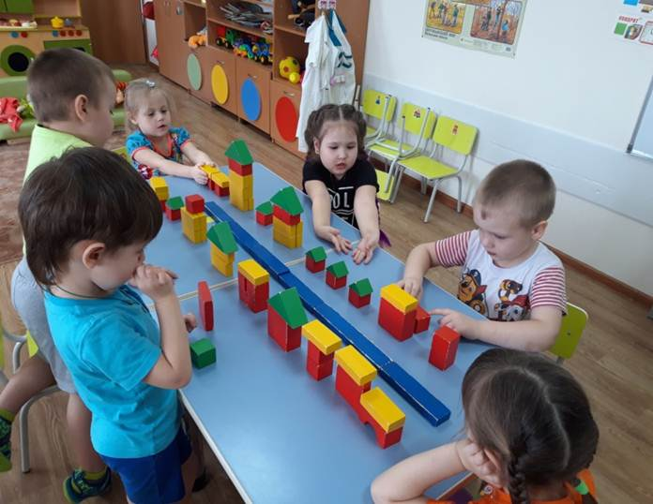
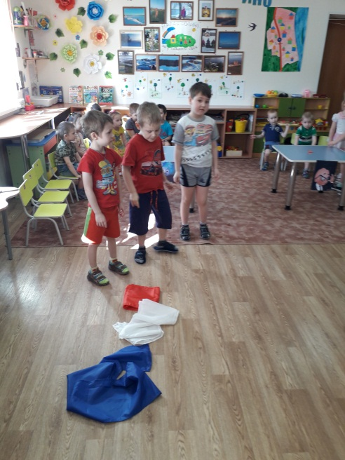
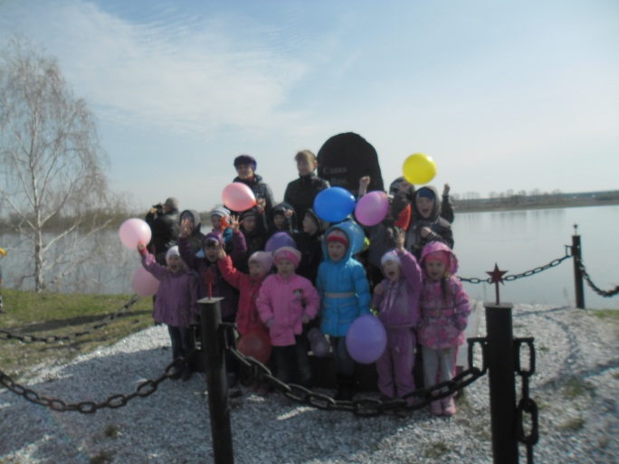
Проект «Моё село»

Slide 11
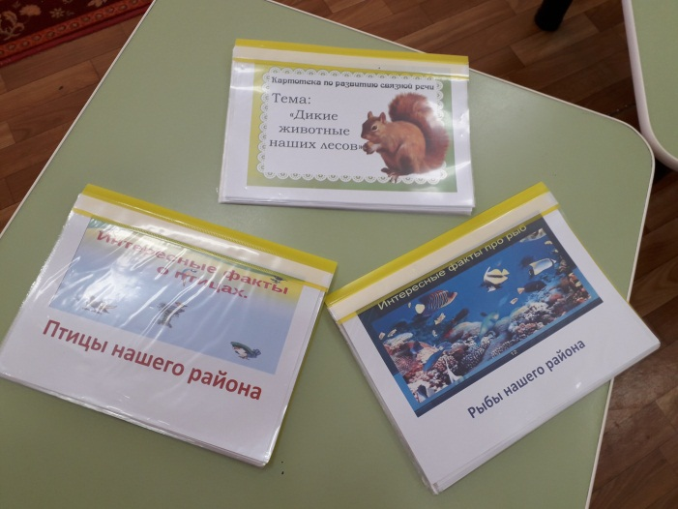
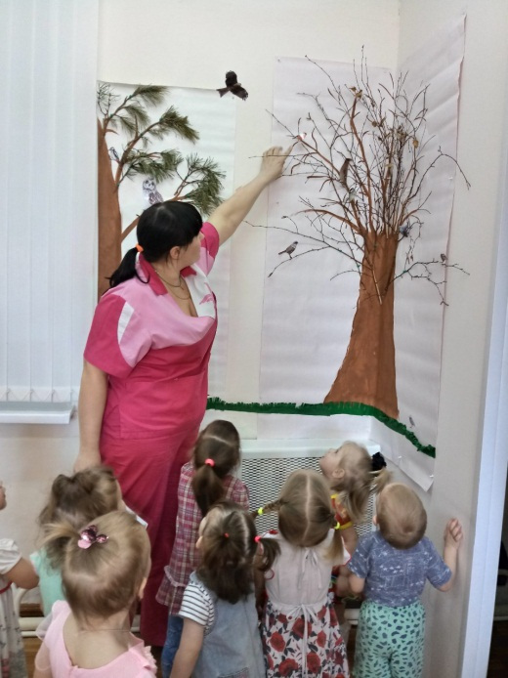
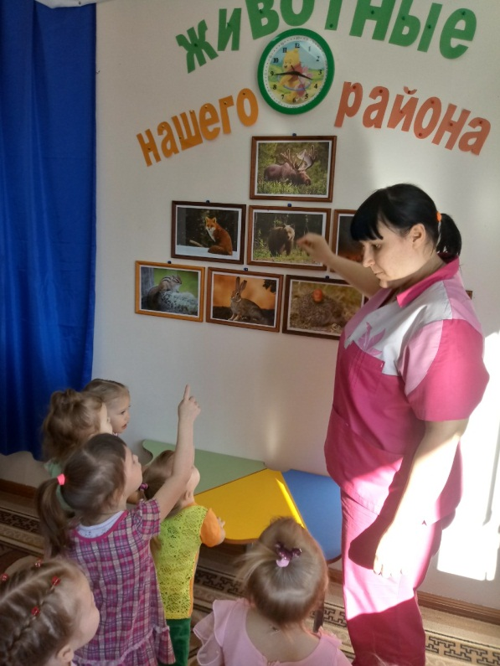
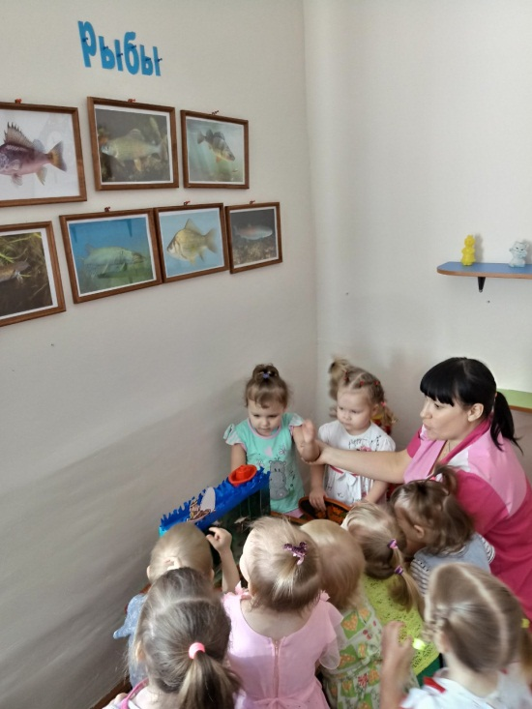
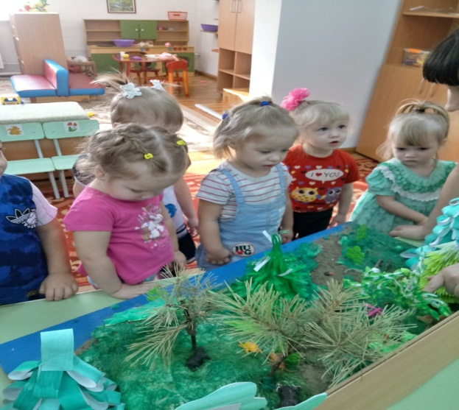
Проект «Флора и фауна нашего района»

Slide 12
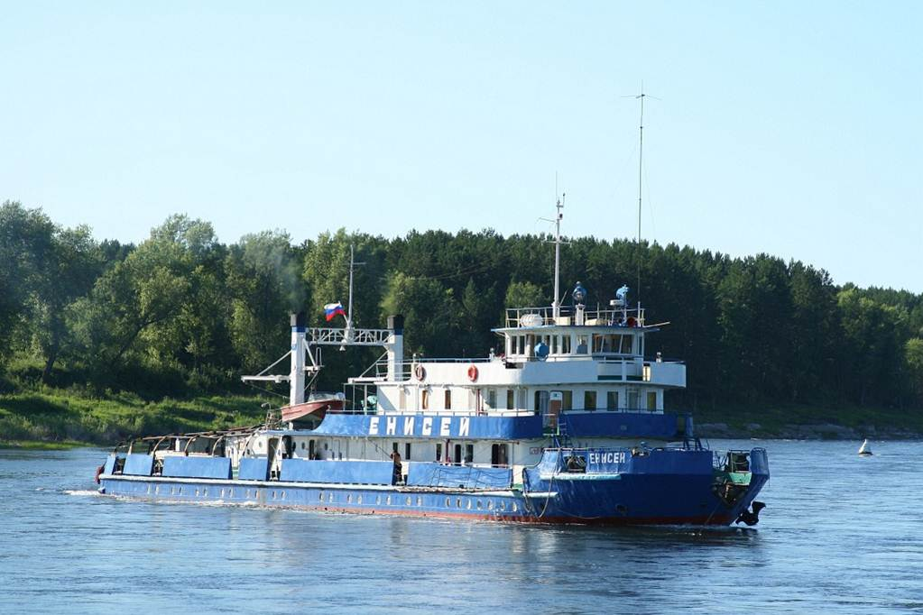
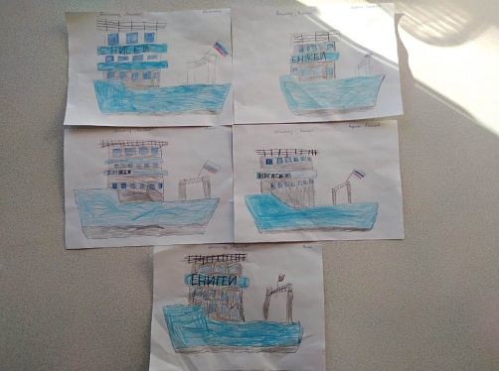
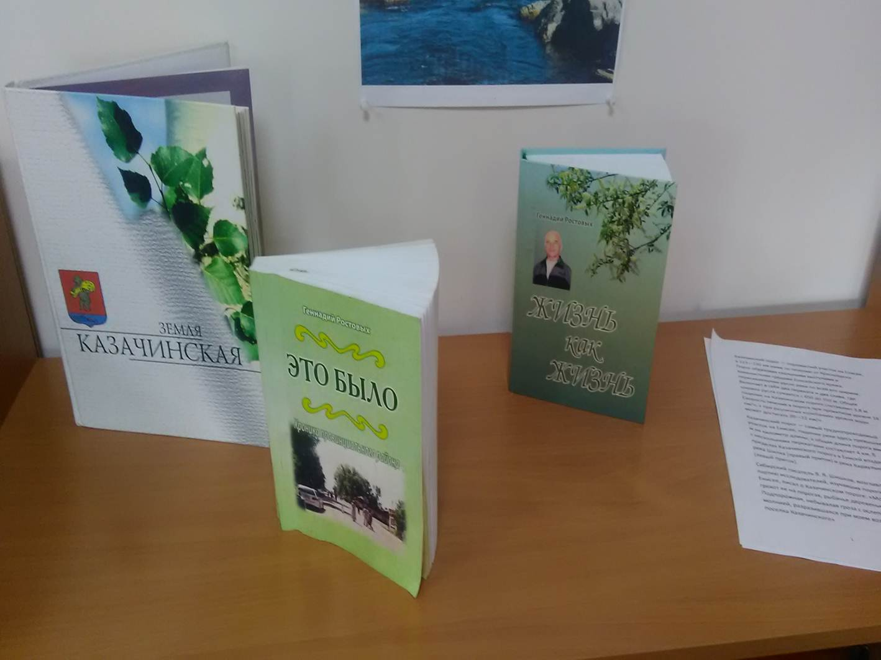
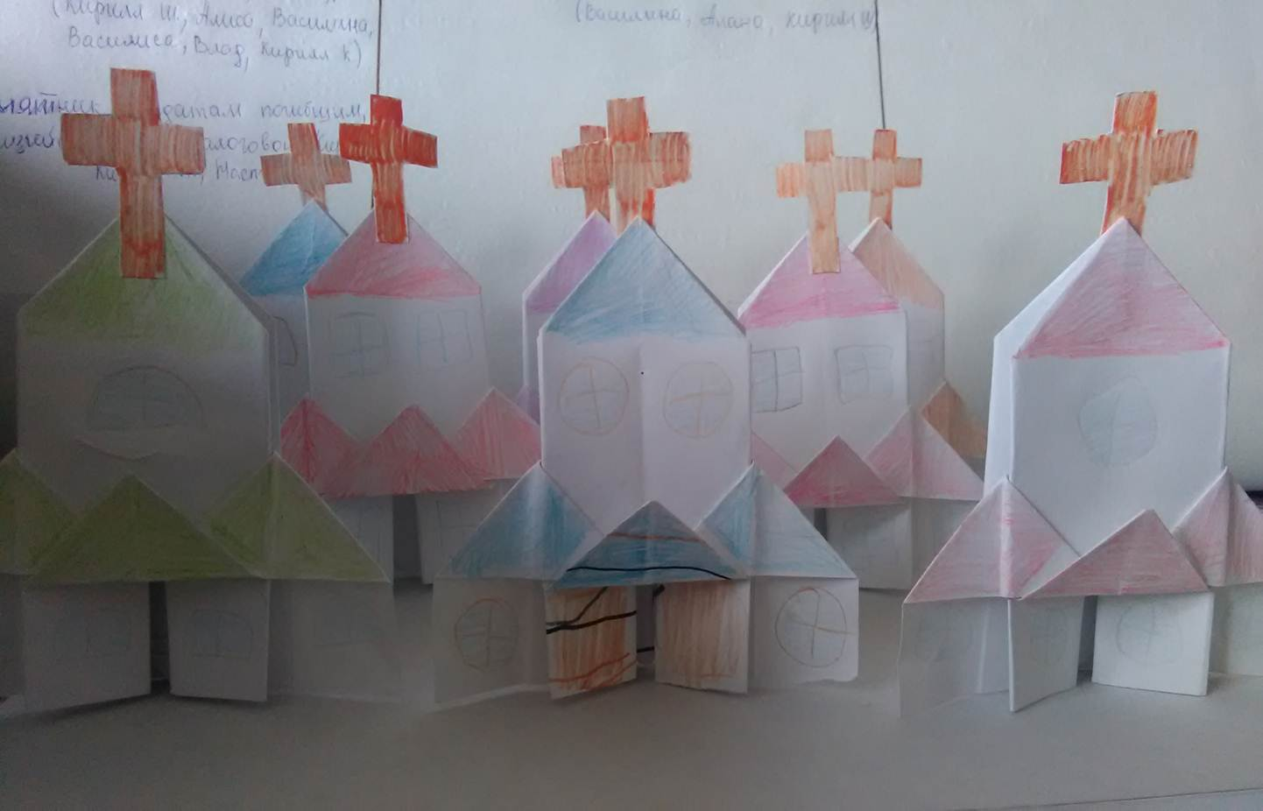
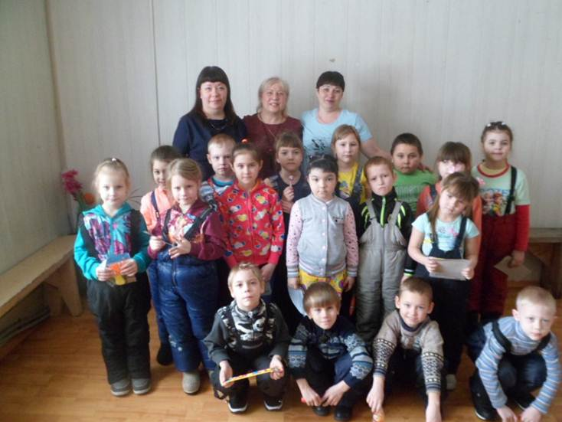
Проект «Достопримечательности и знаменитые люди нашего района»

Slide 13
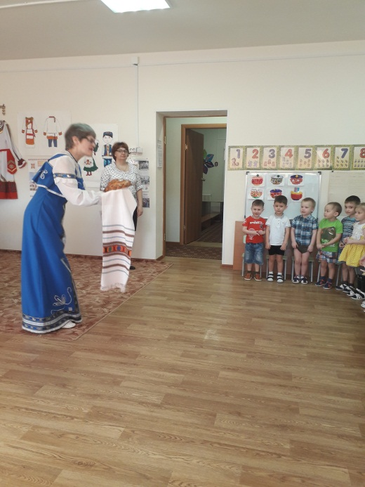
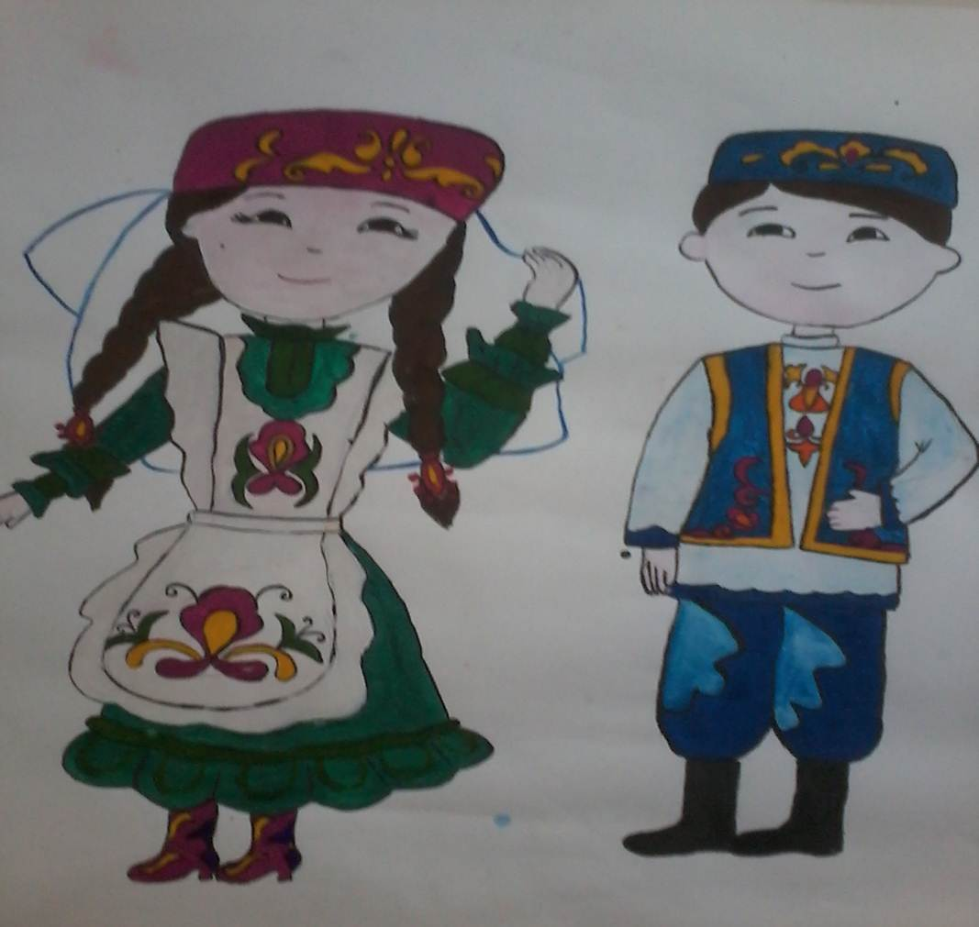
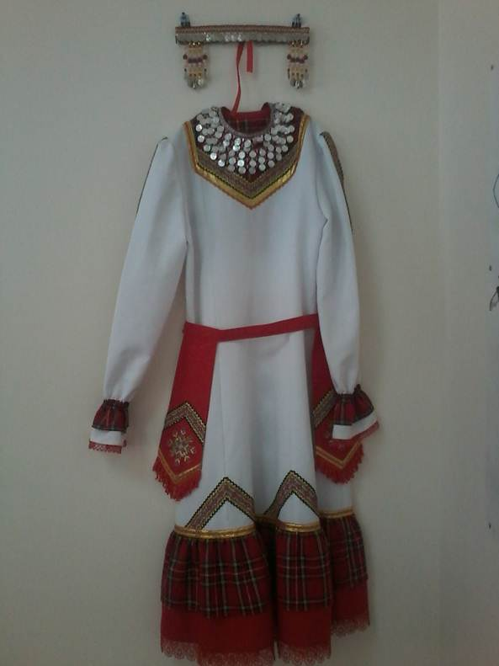
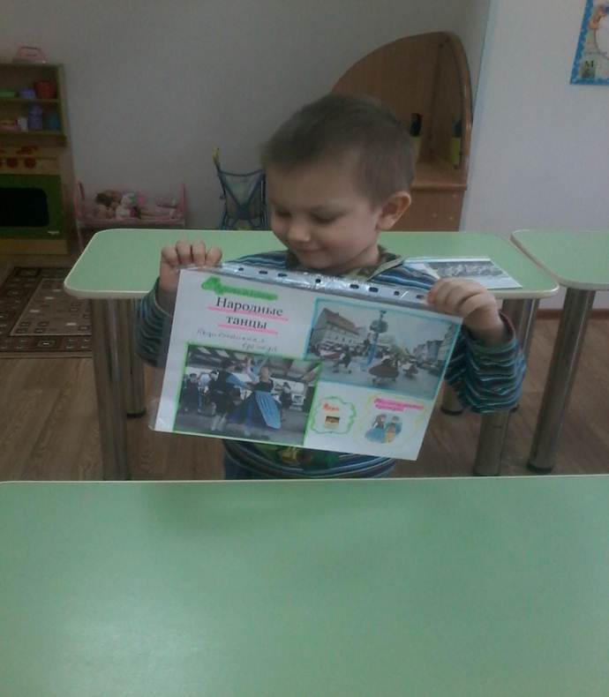
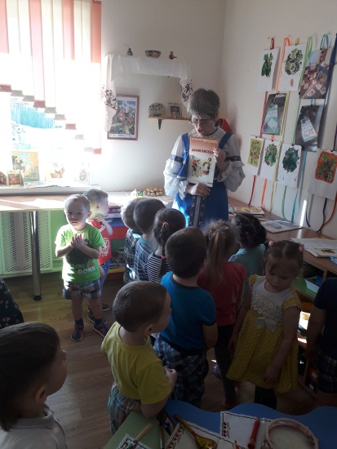
Проект «Традиции народов Казачинского района»

Slide 14
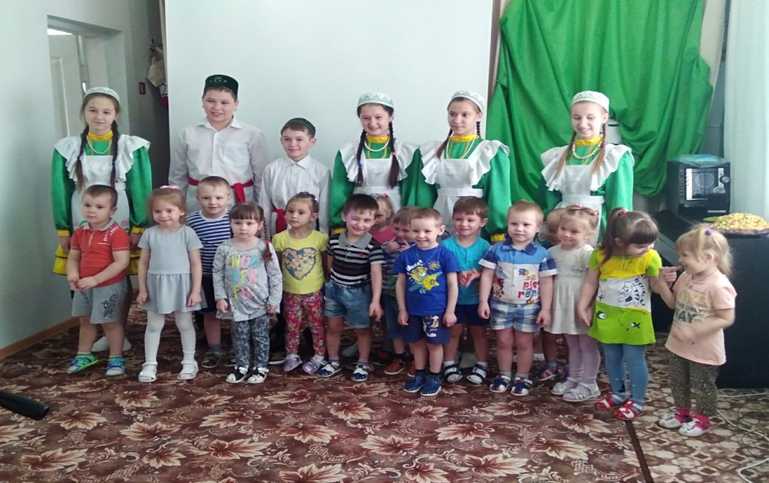
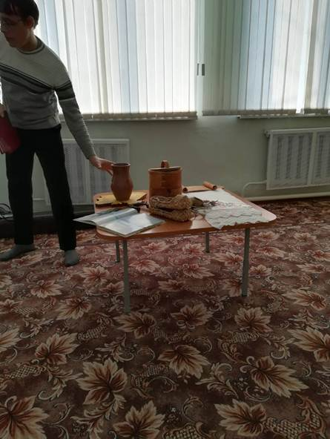
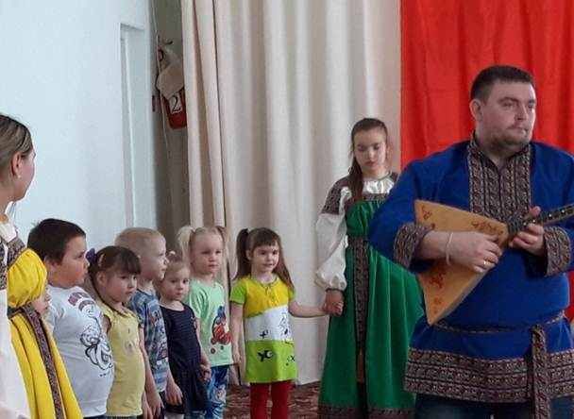
Проект «Традиции народов Казачинского района»

Slide 15
Спасибо за внимание

